Slide 1
Bureau Arbitrage Antwerpen Toespraak dhr. Jan Govaerts
Alg. Vergadering 15 juni 2019

Slide 2
Agenda
TERUGBLIK 2018-2019
Digitalisering en efficiënties
Scheidsrechtersaantallen & Studie ULB
Rekrutering
Clubscheidsrechters & bezoeken BAA
VOORUITBLIK 2019-2020
Aanduidingen: enkele praktische afspraken
“Open aanduidingen”
Samen rekruteren

Slide 3
Terugblik 2018-2019
Bureau Arbitrage Antwerpen

Slide 4
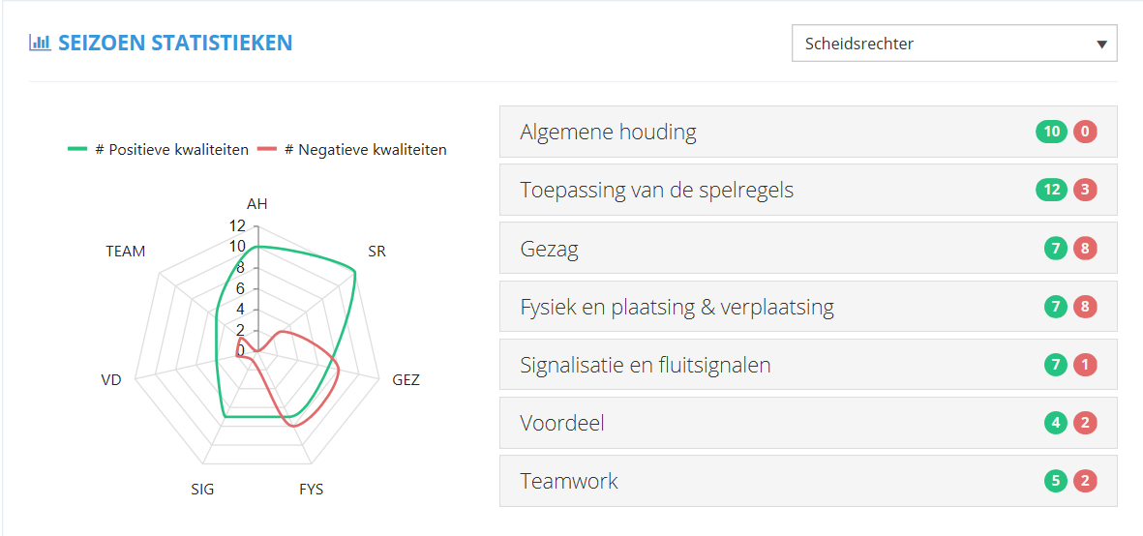
Digitalisatie
RefAssist: - besparen administratie (man-uren) & registratie aanwezigheden - statistieken/rapporten:

Slide 5
Efficiënties
Besparing blokken bij aanduidingen van SR/AR:
- Beker van Antwerpen: -32% (of 18.111 EUR) - Competitie: -8,5% of (3.256 EUR)
=> Totaal: besparing ad 21.367 EUR
Totaal aantal aanduidingen: 19.759 (tijdens speeldagen) - circa 2.000 minder tov 2016-2017: owv geen AR in 4P - circa 1.430 in jeugd (ofwel 12% jeugd / 7% totaal) = niet ingevuld (vnl gew. reserven, excl veteranen: reeksen K tem R)

Slide 6
Aantal scheidsrechters (1)
Aantal scheidsrechters in 2019: 827 (competitief veldvoetbal, incl exKVV) <-> tov 768 in 2018 <-> tov 740 in 2017
MAAR: - slechts 751 hebben min 1 wedstrijd geleid - beschikbaarheidsgraad: 70% = 525 beschikbare SR’s per speeldag
=> gevolg: veel SR met een dubbele aanduiding & openstaande wedstrijden

Slide 7
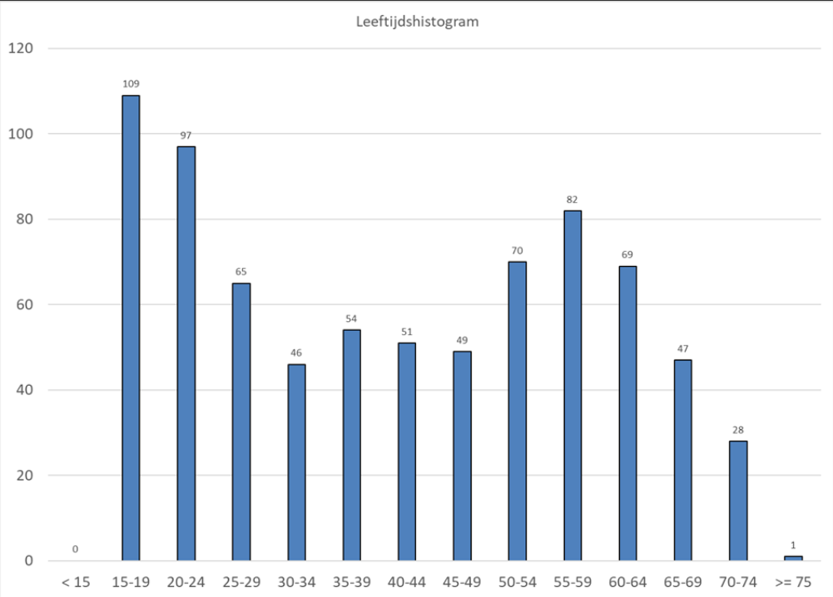
Leeftijdsproblematiek
Data van Movetex…re leeftijd

Slide 8
Bevraging scheidsrechters in 2018 (1)
= Studie door ULB
Sociodemografisch profiel: - nationaliteit / geslacht / … - gezinsleven
Link met voetbal: + 85% = ex-voetballer
Maandelijkse tijdsbesteding: gemiddeld 26u/m
Beroepsactiviteit: - inactieven: studenten en gepensioneerden - actieven: divers

Slide 9
Bevraging scheidsrechters in 2018 (2)
Voornaamste redenen om SR te worden: - in voetbal “actief” blijven - uitdagingen (beslissingen durven nemen) - fysieke conditie onderhouden - financiële aspect

Slide 10
Bevraging scheidsrechters in 2018 (3)
Voornaamste redenen om te stoppen als SR: - gebrek aan erkenning door de maatschappij - klimaat van geweld en intimidatie rond/op het veld - zwakke financiële vergoeding
=> 33% overwoog reeds te stoppen!! “think about it” & “what are you going to do?”

Slide 11
Rekrutering
Kanalen:
11 vriendenkringen
Facebook BAA en webpagina Arbitrage (www.vvantwerpen.be)
Nieuw: project Clubscheidsrechters
Nieuw: initiatief “Referee in 1 day”
Andere: Affichecampagne
Resultaten:
Seizoen 2015-16: 50 kandidaten
Seizoen 2016-17: 70 kandidaten
Seizoen 2017-18: 94 kandidaten (12 via Ref in 1 day)
Seizoen 2018-19: 70 kandidaten (22 via Ref in 1 day)
Seizoen 2019-20: momenteel een 45-tal inschrijvingen

Slide 12
Rekrutering

Slide 13
Opleiding en progressie
Promotie naar Nationale Amateur (1D-2D-3D):
2 SR’s en 3 AR’s, # talenten in 1P
Wisselwerking met Nationale Amateur:
Provinciale stagiaires in Amateur
“Vrije” scheidsrechters Amateur: invallen in provincie
Promotie naar namiddagkader:
10 jonge kwaliteitsvolle SR’s
10 jonge startende AR’s
Wisselwerking met voormiddagkader dmv “4P/REF bis”
Ervaren voormiddag-SR aanduiden in BvA en in 4P
Terugzetting van onbeschikbare SR’s

Slide 14
Clubbezoeken
“Brug” tussen arbitrage en clubs:
Intake gesprek: Wilfried Rombouts en clubverantwoordelijke
Toelichting spelregels 5v5 en 8v8, soft skills
Extra begeleiding tijdens wedstrijdjes
Win-Win situatie - Clubs: beter opgeleide clubscheidsrechters - Arbitrage: drempel verlagen voor overstap naar officieel SR

Slide 15
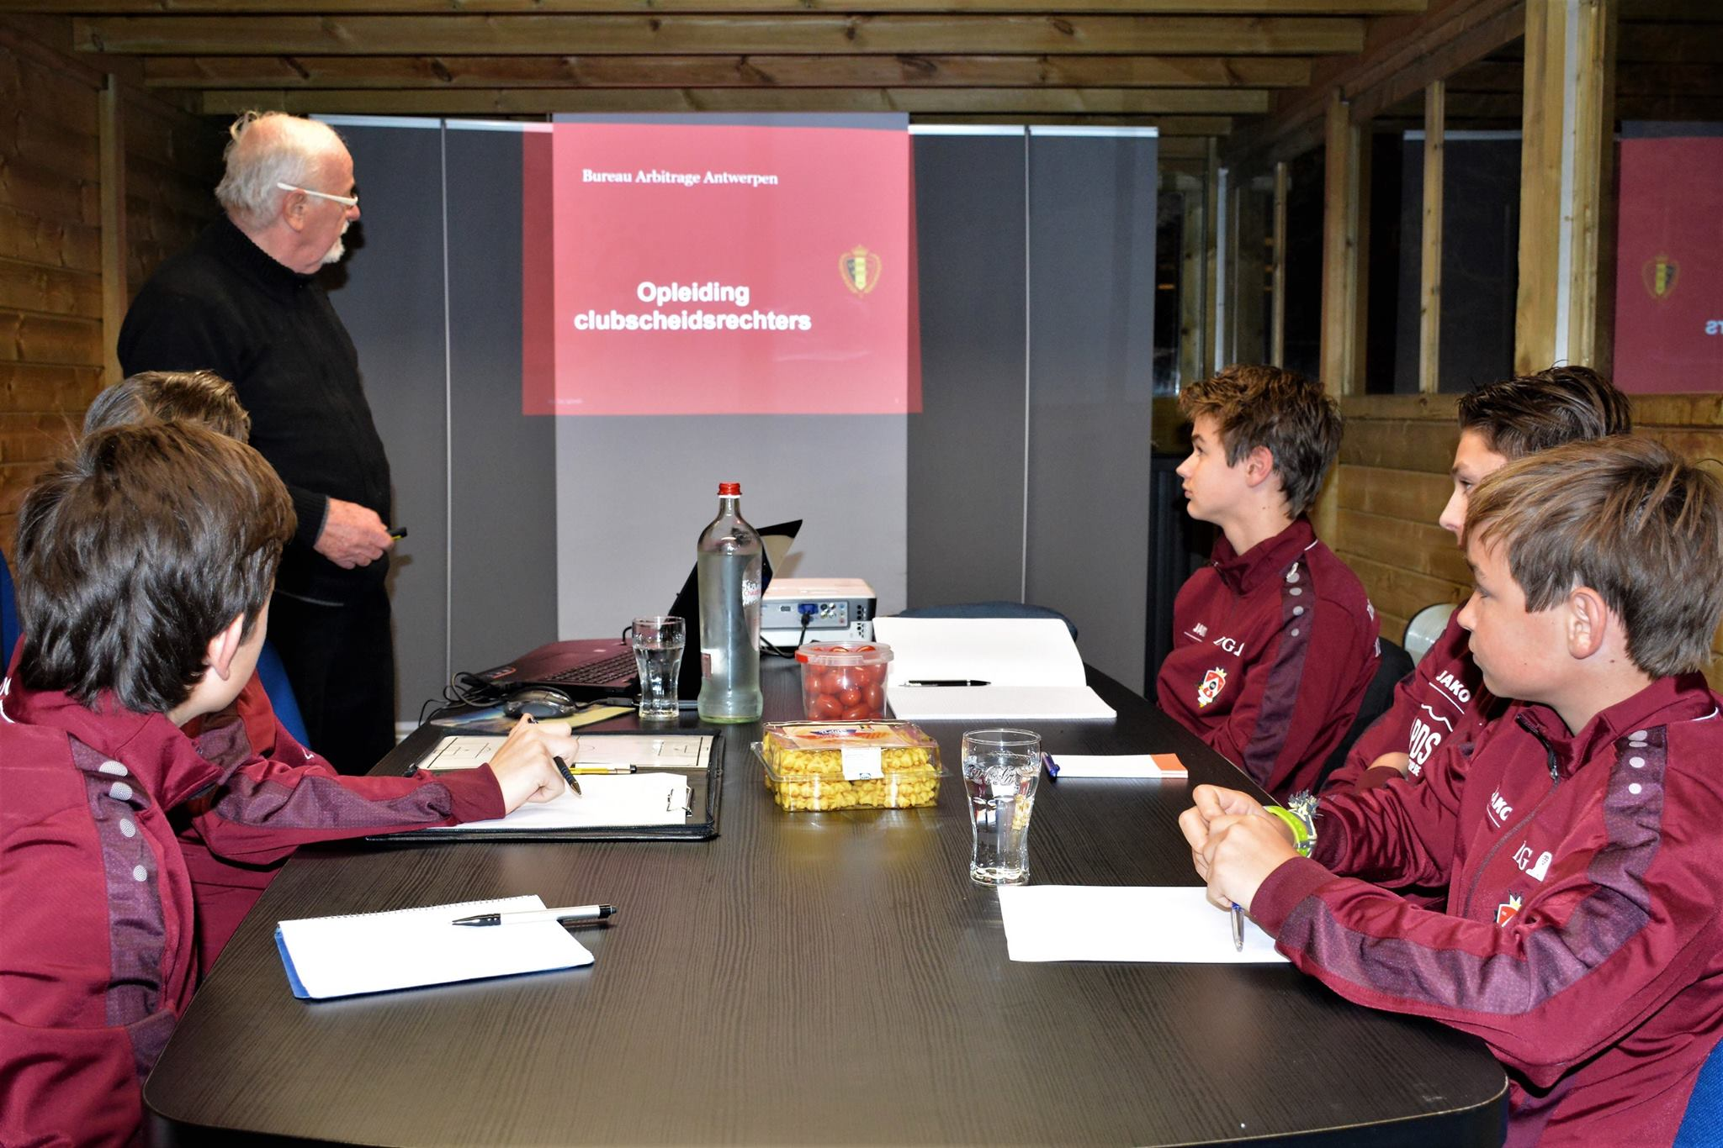
Clubbezoeken: 45min verkorte opleiding

Slide 16
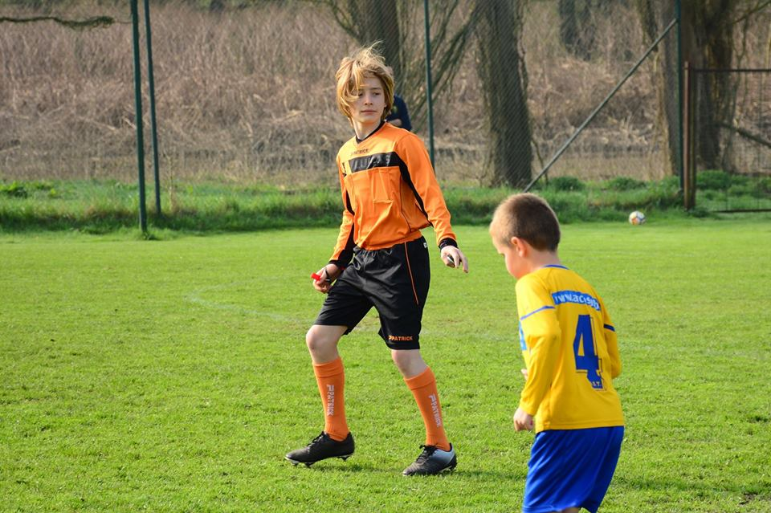
Clubbezoeken: daarna in de praktijk…

Slide 17
Clubbezoeken: begeleiding op het terrein

Slide 18
Clubbezoeken: feed-back tijdens quarters

Slide 19
Clubscheidsrechters

Slide 20
Vooruitblik 2019 - 2020
Bureau Arbitrage Antwerpen

Slide 21
Aanduidingen
Voorbereiding 2019-2020:
Vriendschappelijk Jeugd: mogelijkheid “eigen scheidsrechter”
Vriendschappelijk 1ste Ploegen: EERST akkoord BAA vragen voor eigen SR
BvA: aanduiding van assistenten bij reeksen van 1P-2P
Competitie 2019-2020:
Namiddag: Geen aanduiding van assistenten in 4P
Gebruik van “headsets” toegelaten in 1P-2P
Voormiddag: Hogere flexibiliteit bij last minute afgelasting (slecht weder/forfait): SR kan last minute nog op andere wedstrijd aangeduid worden

Slide 22
“Open aanduidingen”
Nieuw platform:
Open op vrijdag
Enkel voor voormiddagkader: openstaande jeugdwedstrijden
Aanduidingsrestricties: - maximum eigen categorie - minimum interval bezoek dezelfde club en ploeg - maximum aantal blokken
=> Antwoord bieden aan verhoogde flexibiliteit

Slide 23
Rekrutering 2019-2020
Affichecampagne:
Op clubs: duidelijk zichtbare plaats in kantine
Start half september 2019: 2 avonden + zaterdagvoormiddag begin oktober
Futsal: 21 of 29 augustus
Recreatief: startersdag in augustus/september
Referee in 1 Day:
Voorwaarde Clubscheidsrechter: ervaring in 5v5 en 8v8
Opstap naar officieel SR
=> Tekort aangesloten SR’s: impact op aanduidingen voor thuiswedstrijden jeugd

Slide 24
Clubscheidsrechters
https://www.facebook.com/2006735349591949/videos/653911615050171/

Slide 25
Clubscheidsrechters
https://www.facebook.com/2006735349591949/videos/653911615050171/

Slide 26
Clubscheidsrechters
Wanneer komen we bij u langs? E-mail naar: psc.foot.antwerpen@voetbalvlaanderen.be
Verantwoordelijke project clubscheidsrechters: wilfried.rombouts@gmail.com

